Slide 1



ETICA PROFESIONALĂ
LEADERSHIP
LUCRU ÎN ECHIPĂ

Slide 2

CE VOM ÎNVĂȚA ÎN ACEST CURS?
1
Ce este etica profesională
2
Crearea unui cod de etică
3
Lucru în echipă
4
Gestionarea timpului
5
Leadership

Slide 3

BRAINSTORMING
Ce este etica profesională?
De ce ar trebui să avem o etică profesională?

Slide 4


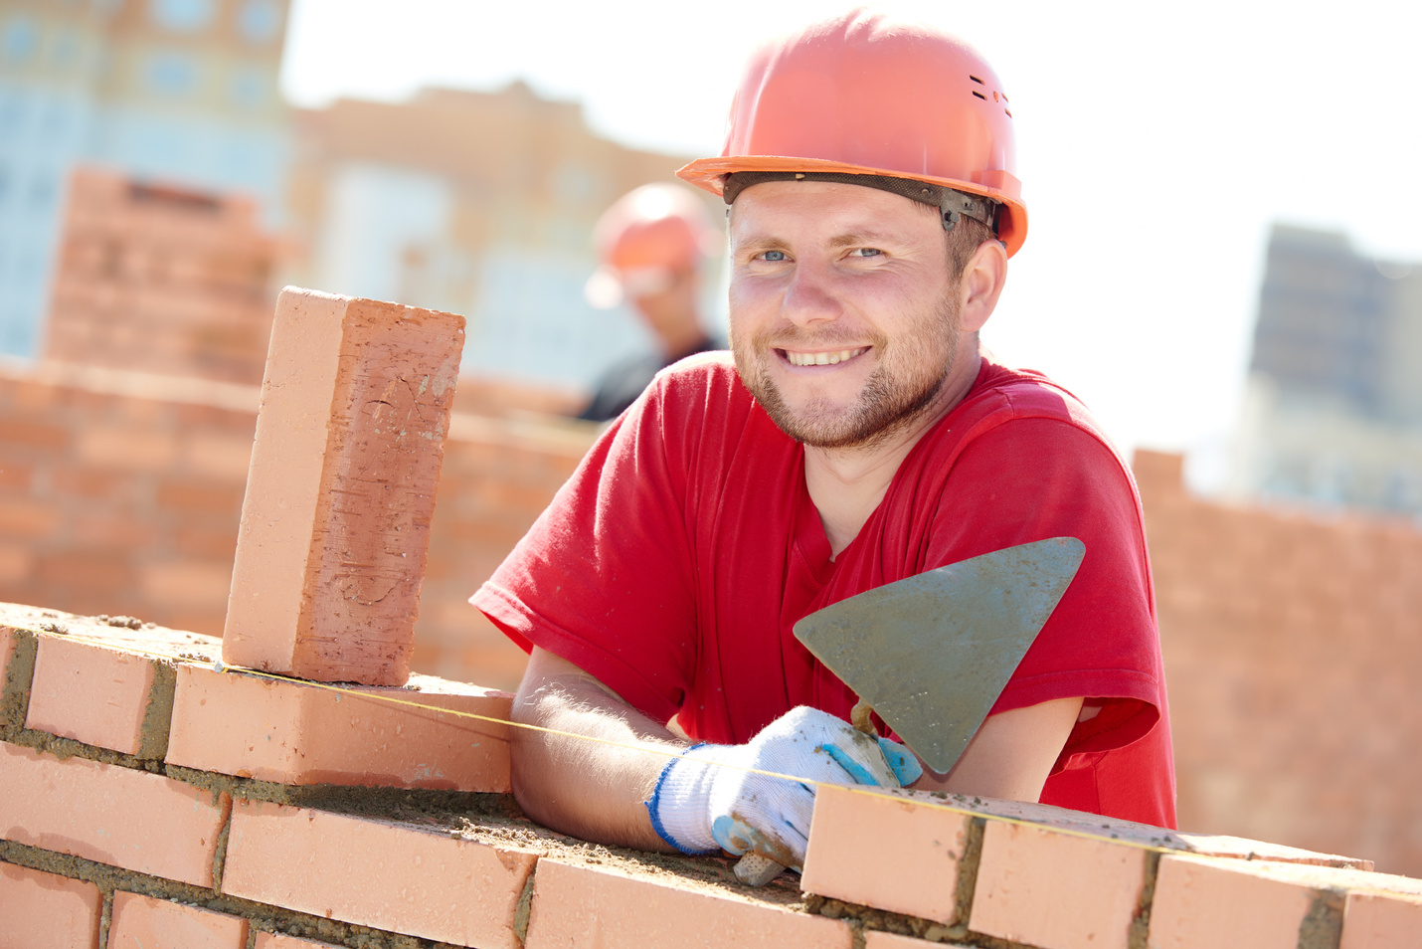

EXEMPLE COD ETICĂ PROFESIONALĂ
Doctor veterinar
Constructor
Electrician

Slide 5
PRINCIPII DE BAZĂ
ONESTITATE. INTEGRITATE. RESPECT.
Nu face rău în mod voluntar unei alte ființe umane. Contribuie la dezvoltarea colectivă și la bunăstarea socială.

Slide 6


ETICA PROFESIONALĂ
Standarde morale
Principii și valori
Comportament și acțiuni

Slide 7
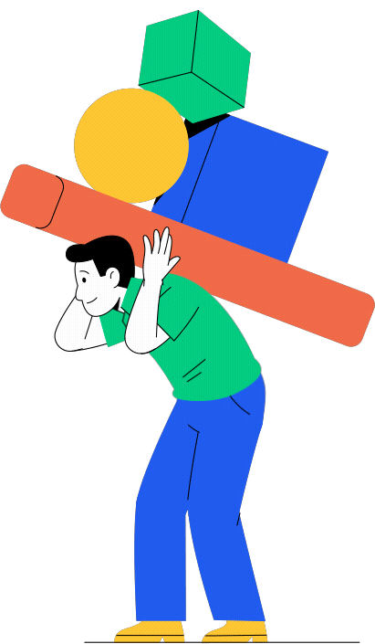
LUCRU ÎN GRUP
CREĂM CODUL ETIC
AL PROFESIEI NOASTRE

Slide 8
LUCRUL ÎN ECHIPĂ
REGULI DE CONLUCRARE

Slide 9
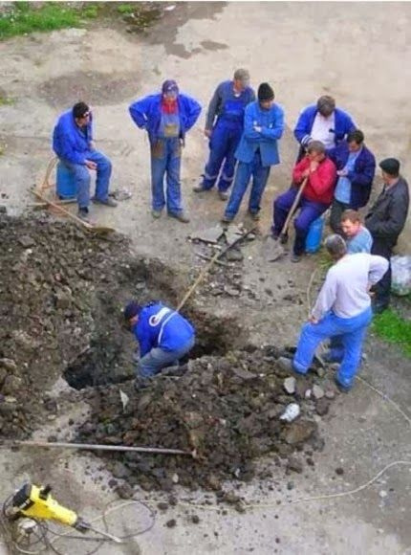
CE SE ÎNTÂMPLĂ DACĂ O ECHIPĂ NU COLABOREAZĂ EFICIENT?

Slide 10

MUNCA ÎN ECHIPĂ ÎNSEAMNĂ:
Conlucrare
Performanță
1
3
5
2
4
Respect
Eficiență
Succes

Slide 11

De ce să fiu un bun profesionist?

Slide 12
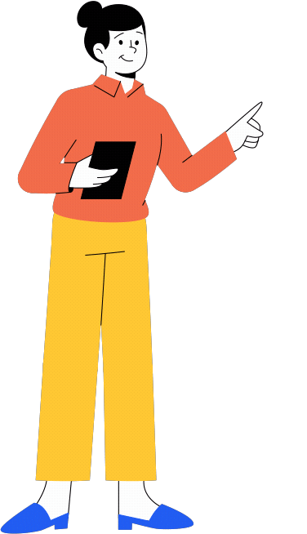
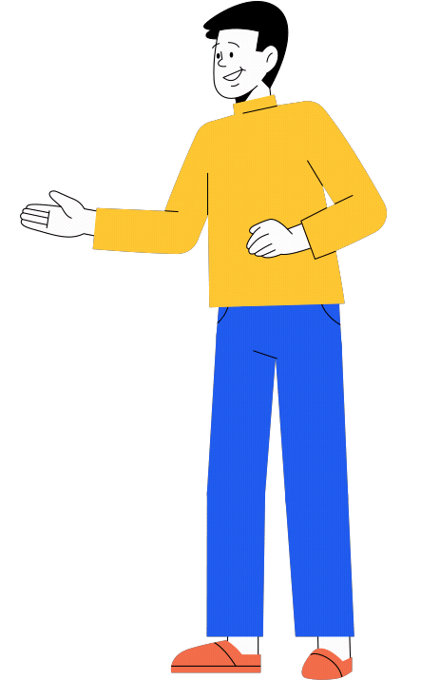
DISCUȚII ÎN PERECHI
CARE SUNT AȘTEPTĂRILE ANGAJAȚILOR DE LA UN LOC DE MUNCĂ?
CARE SUNTE AȘTEPTĂRILE ANG﻿AJATORULUI FAȚĂ DE UN ANGAJAT?

Slide 13
STUDIUL "AŞTEPTĂRILE TINERILOR SPECIALIŞTI ÎN VEDEREA ANGAJĂRII LA MUNCĂ" realizat de Universitatea Tehnică a Moldovei
Avansare/
carieră
Salarizarea bună
Siguranța locului de muncă
2
1
Condiții sanitare igience normale
3
4

Slide 14
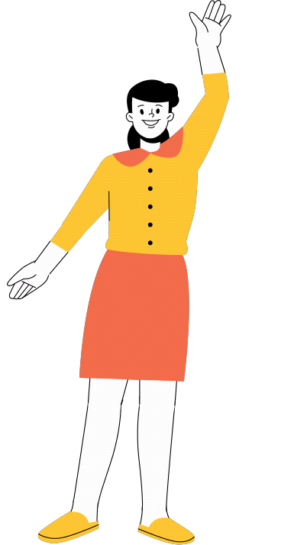
CALITĂȚI PROFESIONALE POZITIVE
Atitudinea pro-activă
Inteligența
Ambiția
Autonomia
Aptitudini de lider
Integrarea în colectiv
Încrederea
Onestitatea
Integritatea
Pasiunea

Slide 15

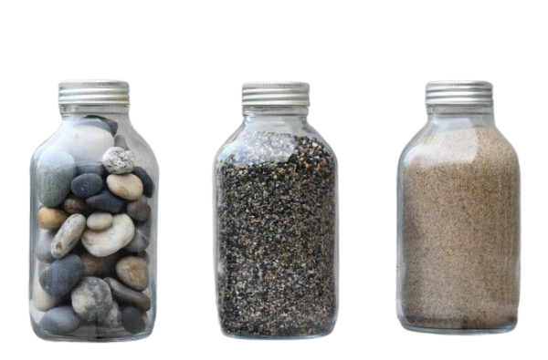

Despre PRIORITĂȚI

Slide 16
GESTIONAREA TIMPULUI
SARCINILE DE ZI CU ZI POT FI:
Importante
și urgente
Importante,
dar nu urgente
Urgente, dar nu importante
Nici importante, nici urgente

Slide 17
Fii punctual
Îmbracă-te îngrijit
Prezintă-te frumos
Respectă-i pe ceilalți
Rezolvă conflictele civilizat
Gestionează-ți stresul
Respectă etica
profesională
SFATURI PRACTICE
Comunică eficient
Răspunde la telefon
Oferă feedback constructiv
Învață continuu
Respectă normele de siguranță
Fii cu maxim bun simț
Zâmbește!

Slide 18

LEADERSHIP
RESPONSABILITATE. EMPATIE. OAMENI

Slide 19
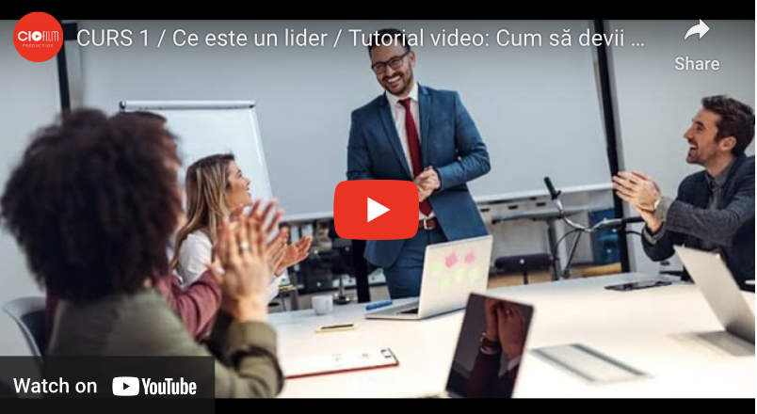
Ce este un lider, cum să devii un lider?
VIDEO:

Slide 20
DISCUTĂM
Ce ați înțeles din video?
Ce înseamnă să fii un lider?
Care sunt calitățile unui lider?
De ce avem nevoie de lideri?

Slide 21
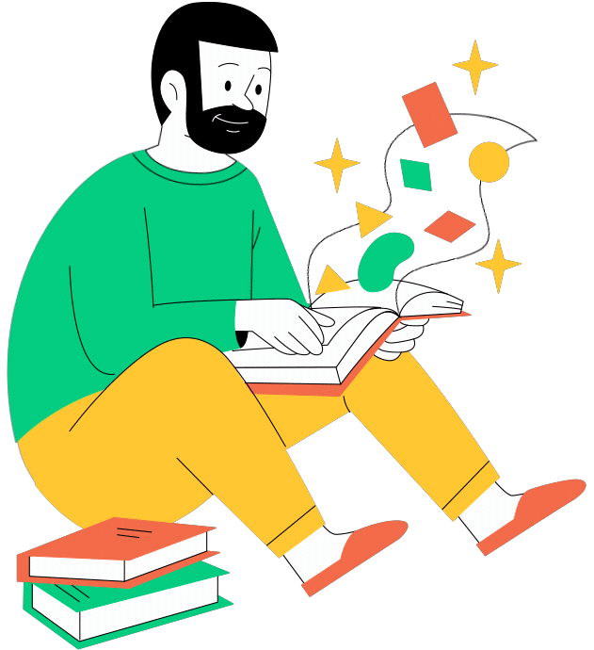
LUCRU INDIVIDUAL
Scrie o listă cu valorile tale personale
Scrie o listă a valorilor pe care le vrei în societate

Slide 22
VĂ MULȚUMIM!
Nadeja Cebotari și Maria Axenti
A. O. Hai Moldova

Slide 23
Proiect dezvoltarea competențelor sec. XXI și green skills.
Acest acest material a fost produs de A. O. Hai Moldova cu suportul financiar al Uniunii Europene. Conținutul acestuia reprezintă responsabilitatea exclusivă a programului „EU4Moldova: Comunități Locale”, finanțat de UE, Guvernele Germaniei, Austriei și Poloniei și implementat de către GIZ,
ADA și SFPL în Moldova.

